Slide 2
记住无偏有效相合性
那才是理想的估计

Slide 3
无偏 (Unbiased)
有效 (Efficient)
相合 (Consistent)

Slide 4
均方误差 (Mean Square Error, MSE)
拥有一致最小均方误差的估计量存在吗？

Slide 5
寻找一致最小方差无偏估计量 (UMVUE)
Find An Uniformly Minimum-Variance Unbiased Estimator
参考:《数理统计讲义》王兆军 编著；
《数理统计简史》陈希孺 著
《Introduction to the theory of Statistics》Alexander 等著；
详情见我的博客：www.longzf.com

Slide 6
寻找 UMVUE 的三条定理
1. 无偏估计 T 为 的 UMVUE 当且仅当 T 与 0 的所有无偏估计量不相关；
2. 作为完备充分统计量 S 函数的 的无偏估计量T *(S ) 一定是 的 UMVUE；
3. 方差等于 C-R 下界的 的无偏估计量一定是 的 UMVUE.

Slide 7
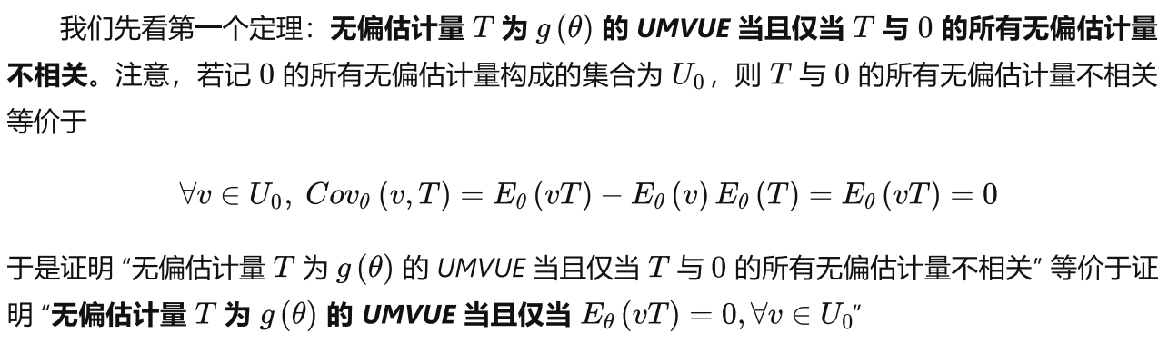

Slide 8
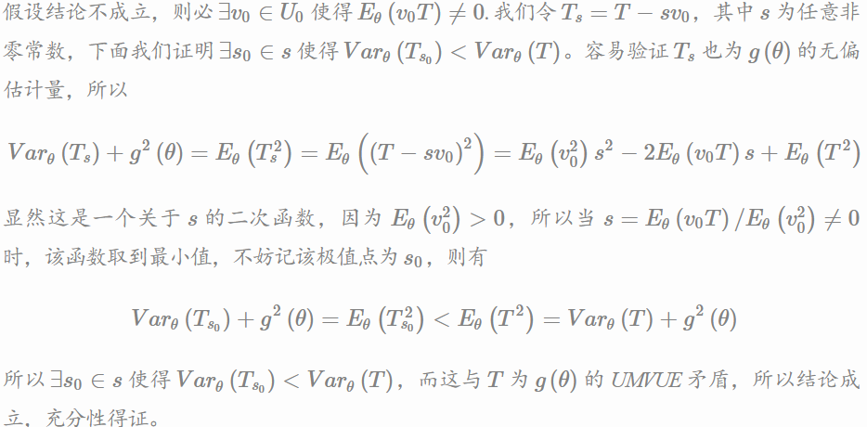
定理一充分性的证明

Slide 9
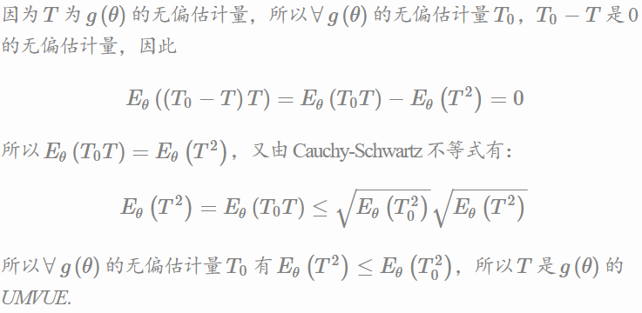
定理一必要性的证明

Slide 10

定理一的应用

Slide 11
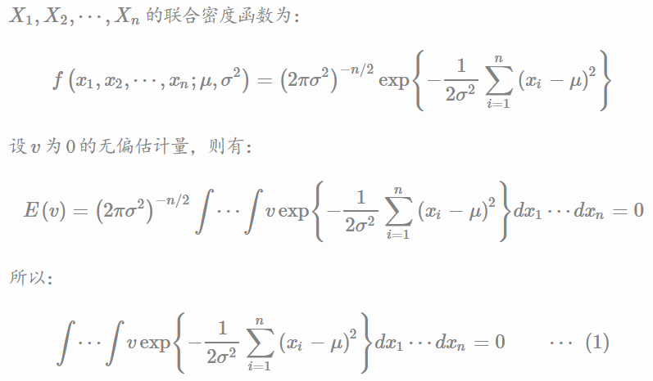
定理一的应用

Slide 12
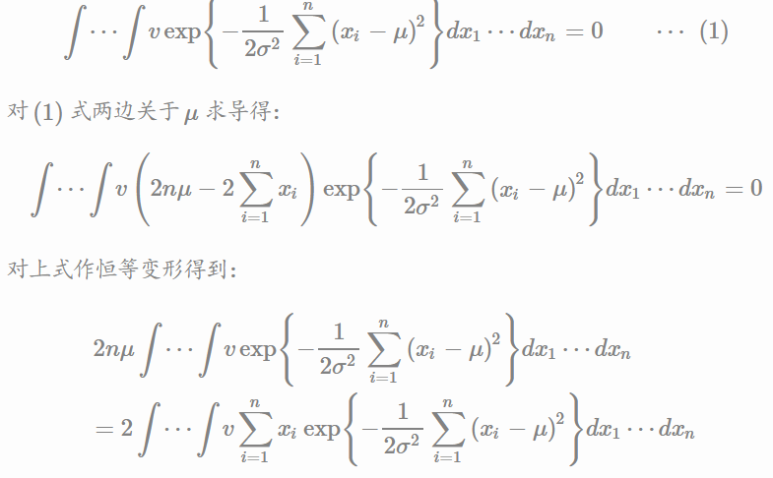
定理一的应用

Slide 13

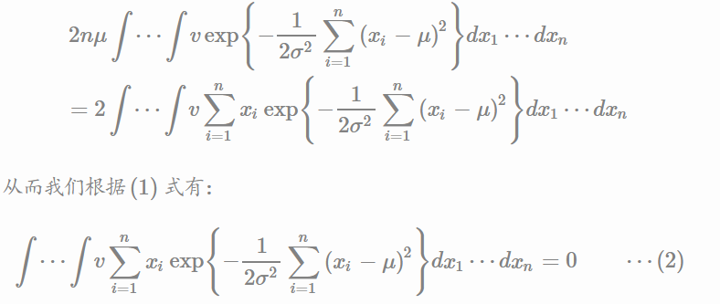
定理一的应用

Slide 14
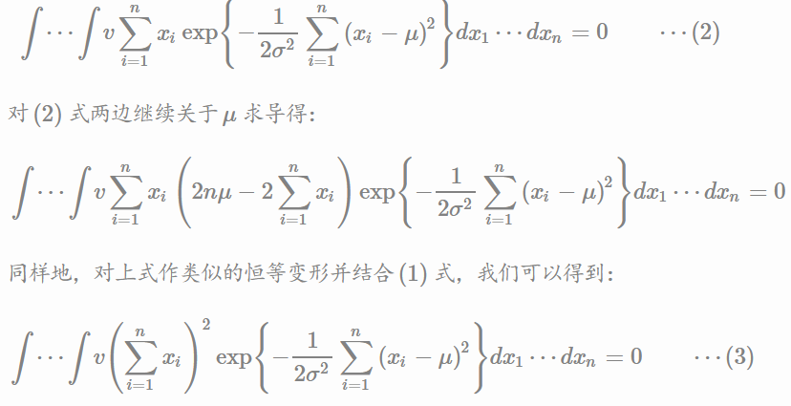
定理一的应用

Slide 15
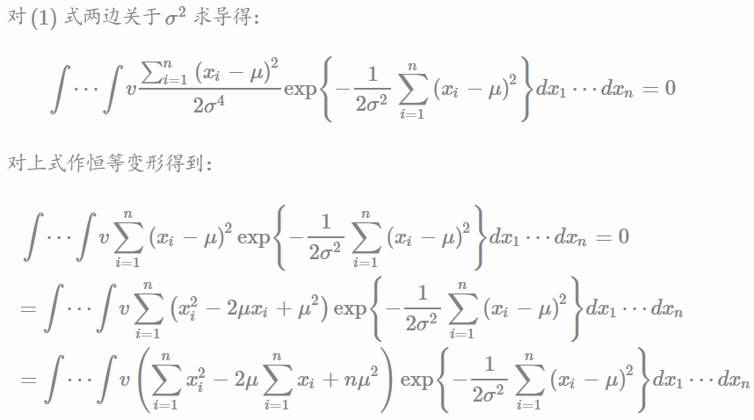

Slide 16
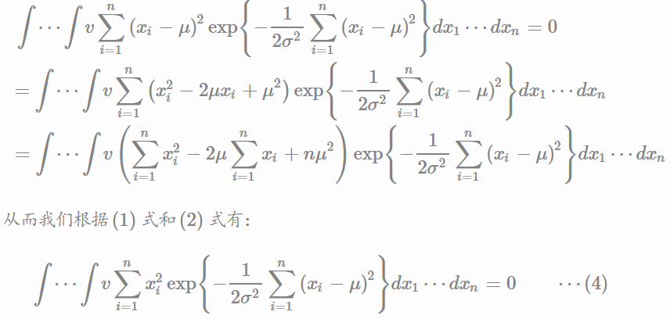

Slide 17
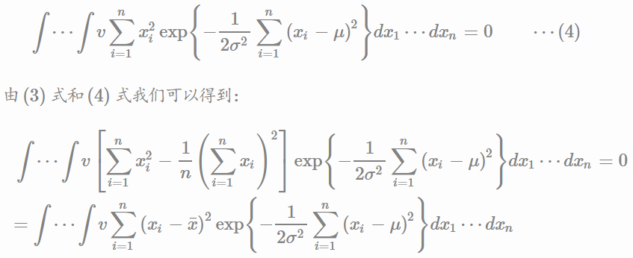
定理一的应用

Slide 18
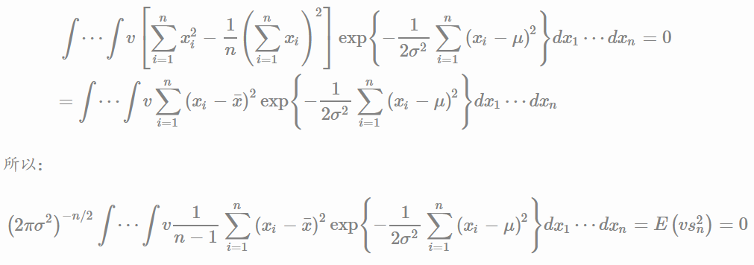
定理一的应用

Slide 19
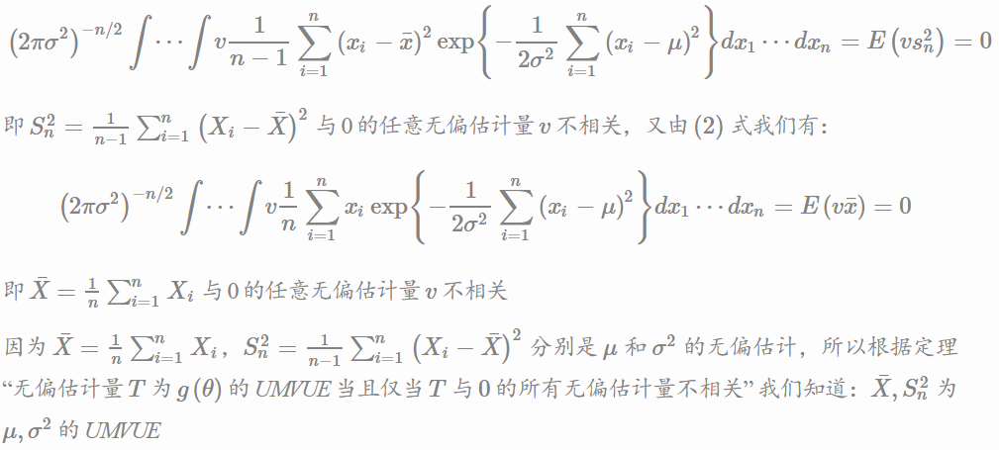
定理一的应用

Slide 20
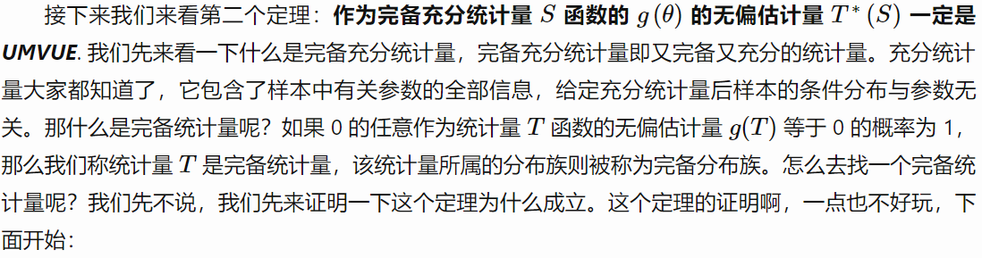

Slide 21
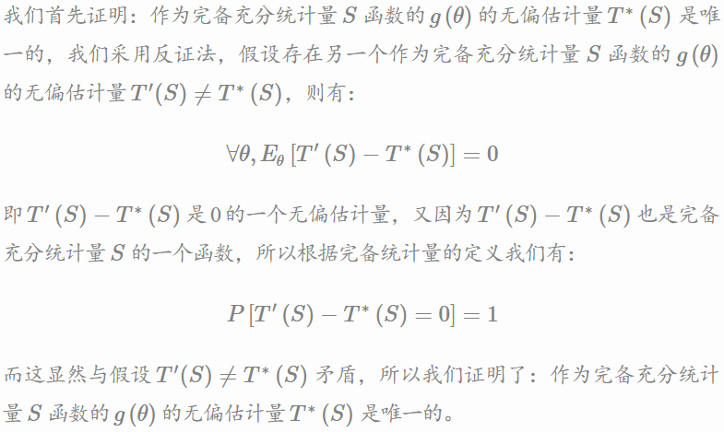
定理二的证明

Slide 22
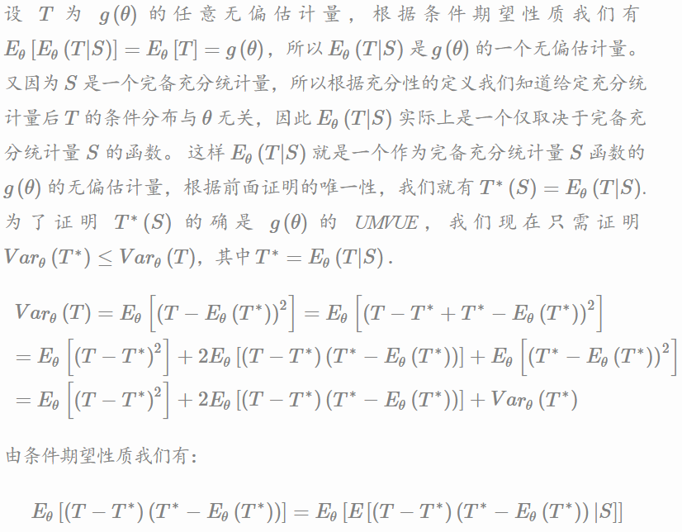

Slide 23
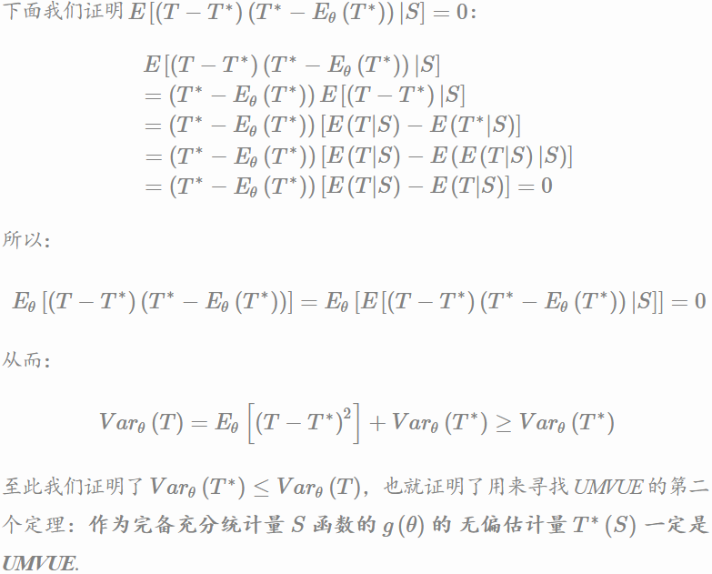

Slide 24
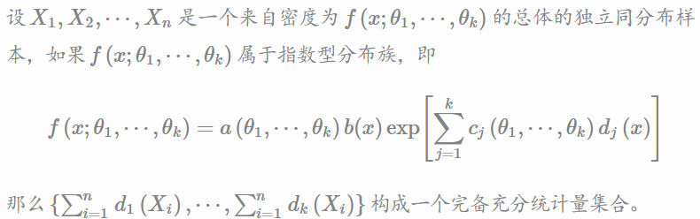
寻找完备充分统计量的定理

Slide 25
定理二的应用

Slide 26
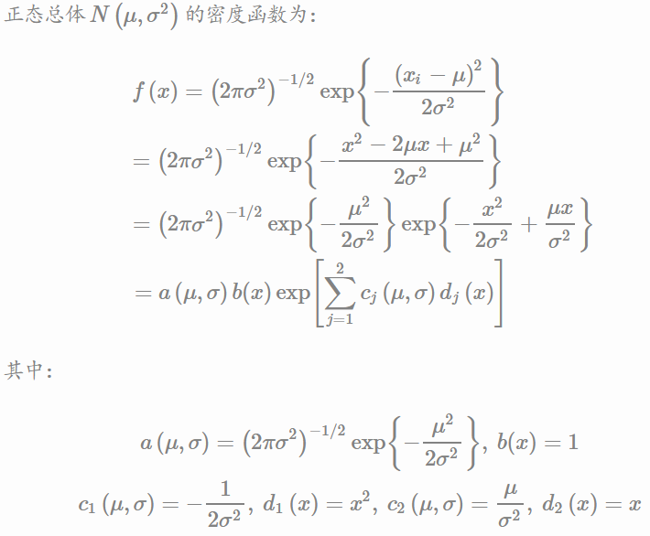

Slide 27
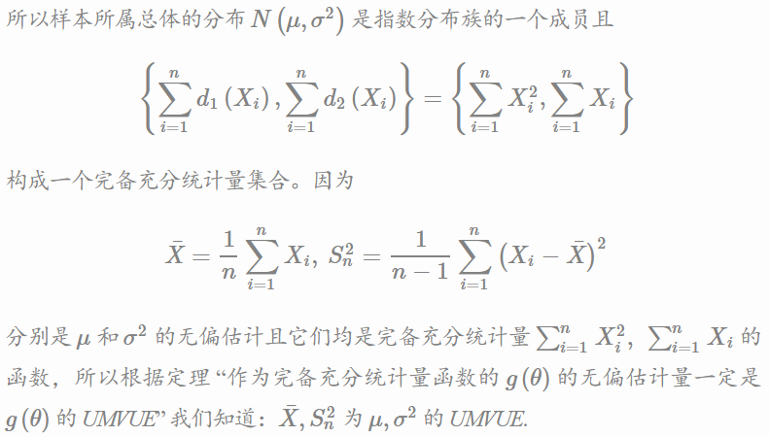
定理二的应用

Slide 28
寻找 UMVUE 的三条定理
1. 无偏估计 T 为 的 UMVUE 当且仅当 T 与 0 的所有无偏估计量不相关；
2. 作为完备充分统计量 S 函数的 的无偏估计量T *(S ) 一定是 的 UMVUE；
3. 方差等于 C-R 下界的 的无偏估计量一定是 的 UMVUE.

Slide 29
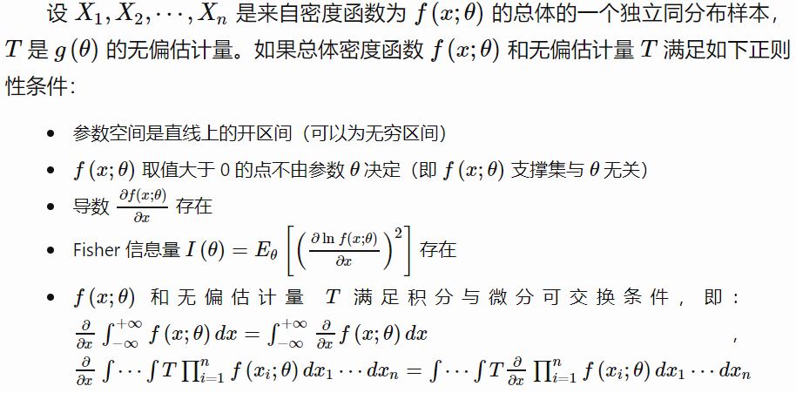
C-R 下界

Slide 30
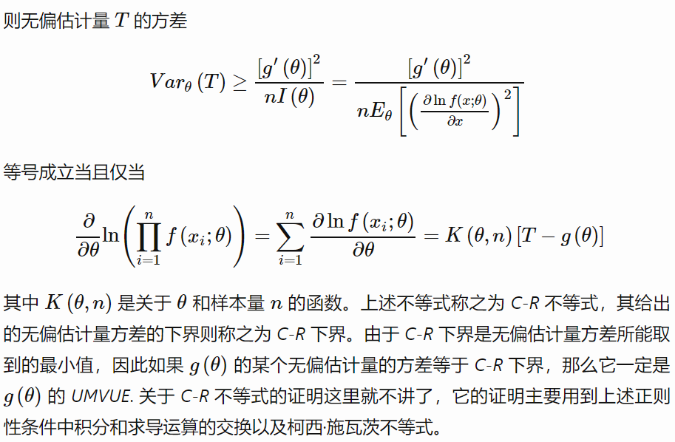
C-R 下界

Slide 31
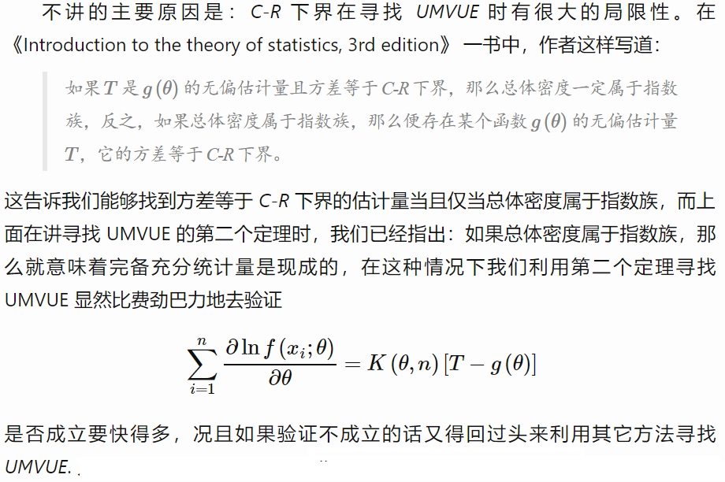
C-R 下界

Slide 32
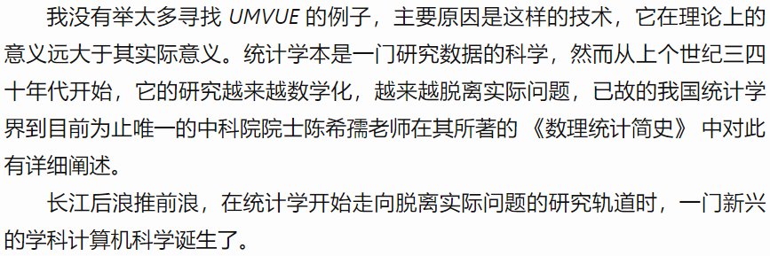

Slide 33
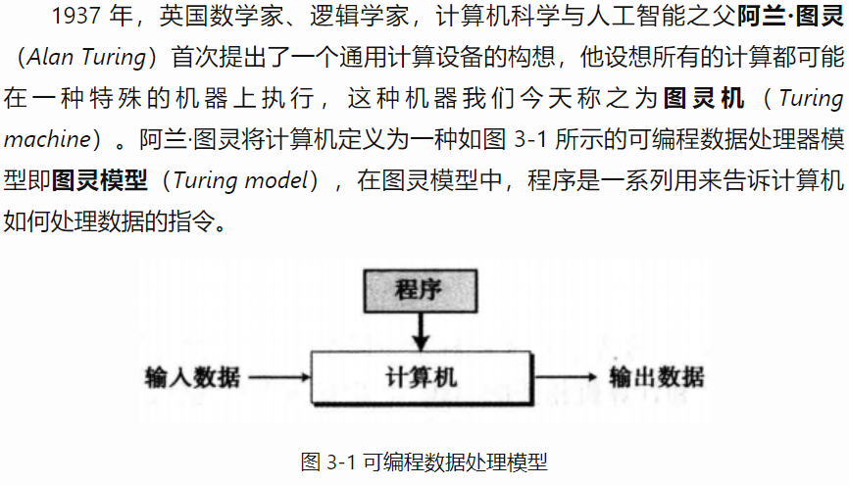

Slide 34
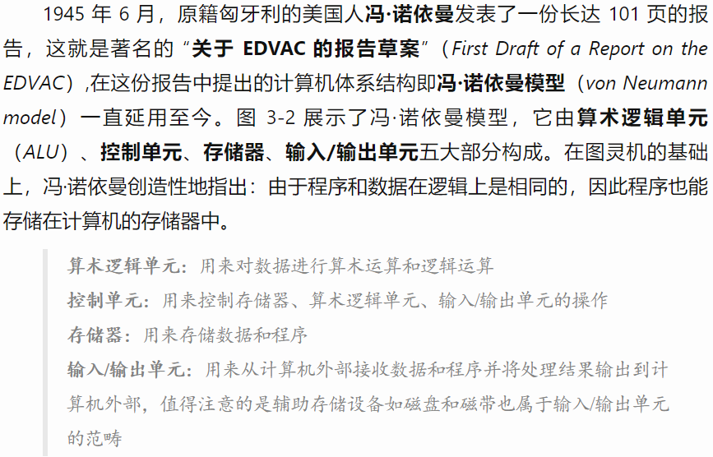

Slide 35
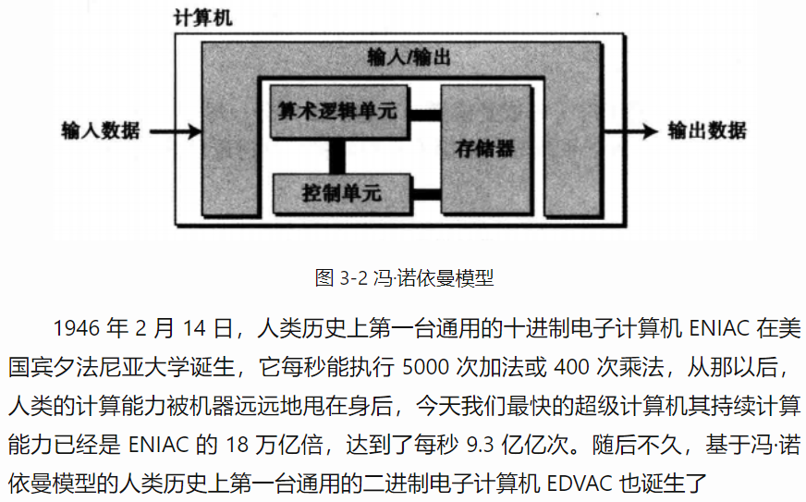

Slide 36
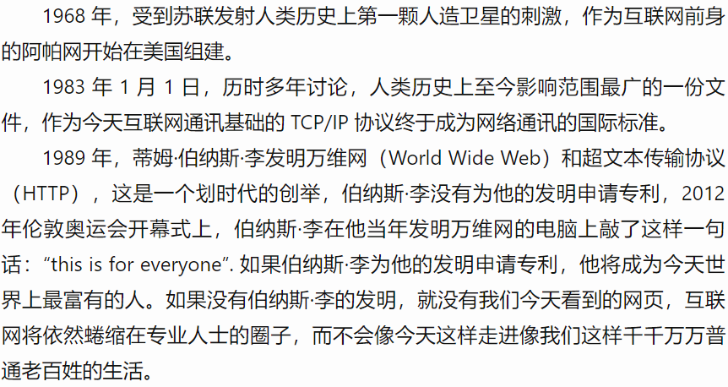

Slide 37
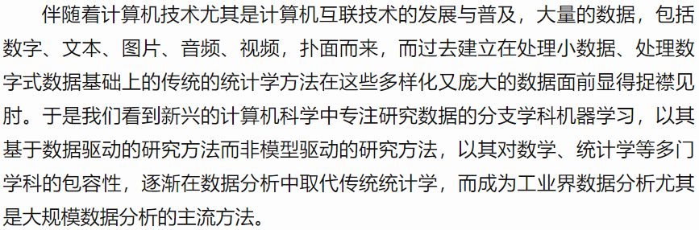

Slide 38
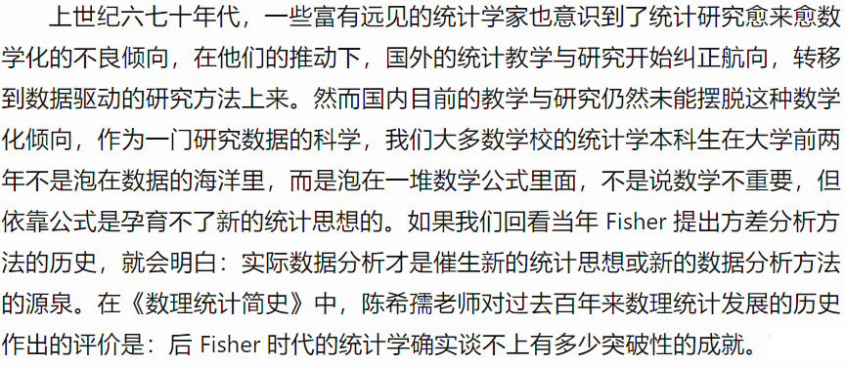

Slide 39
谢 谢！

